Slide 1
창업오픈패키지(프리미엄) 작업의뢰서
작성하신 내용을 토대로 결과물을 제작합니다.
자세히 작성하실 수록 좋은 결과물이 나올 수 있습니다.
원하시는 결과물과 무관한 내용은 빈칸으로 비워 두시면 됩니다.
작성 후 아래 이메일로 전달 부탁드립니다.
help@fittoday.co.kr

Slide 2
작업의뢰서
신청자 정보 (작업물에 대한 소통을 진행하기 위한 정보입니다.)
담당자명 |  | 담당자 연락처
센터 정보 (디자인물에 들어갈 내용만 작성 해 주세요.)
업체명
상담문의 전화번호
주소
홈페이지 주소
인스타그램 아이디
카카오채널 아이디
브랜드 특징을 적어주세요. (사업 내용, 특장점, 타겟, 경쟁업체 등)

Slide 3
작업의뢰서 – 디자인 공통사항
원하는 디자인 스타일을 적어 주세요. (예시: 깔끔하고 심플한 디자인, 화려하고 눈에 띄게, 고급스럽게, 유머러스한 등등)
여성고객타겟 (★)
남성고객타겟 ( )
젊은 ( )
성숙한 ( )
럭셔리한 ( )
대중적인 ( )
모던한 ( )
클래식한 ( )
재미있는 ( )
진지한 ( )
시끄러운 ( )
조용한 ( )
단순한 ( )
복잡함 ( )
추상적 ( )
직관적 ( )
선호하는 컬러나 글씨(폰트) 타입은? 예시) ①빨강색으로 글씨 굵고 크게 들어가게 해주세요 ②귀여운 글씨체로 핑크톤, ③영문폰트에 무채색 톤으로 고급스럽게 해주세요. 등등 자유롭게 서술.

Slide 4
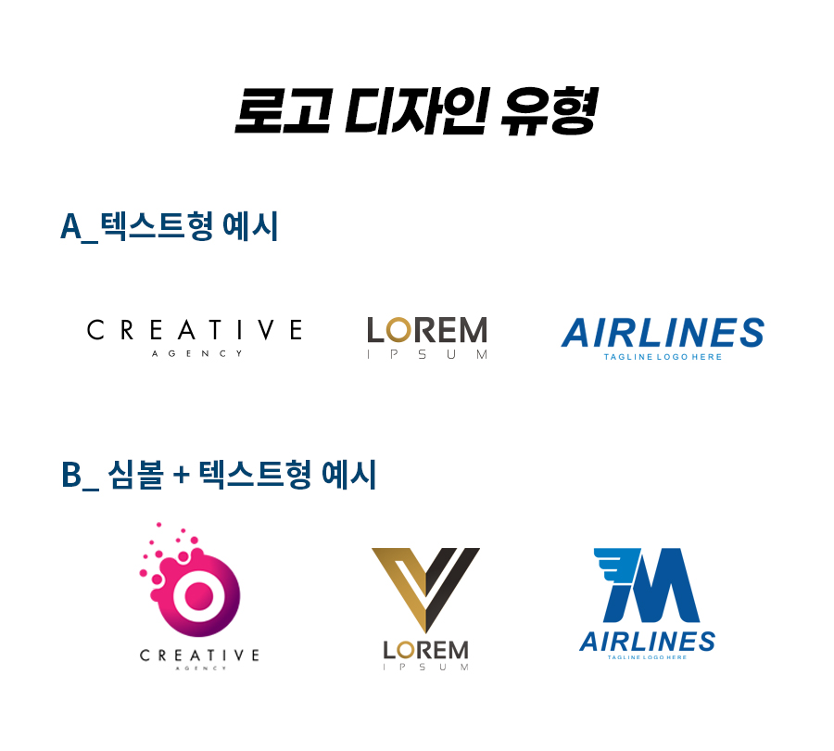
작업의뢰서 – 로고 (텍스트형)
디자인 유형 선택 (괄호에 체크 해 주세요.)
텍스트형( ) , 심볼+텍스트형( )
로고에 들어갈 브랜드 이름을 적어 주세요.
브랜드명 (필수작성 사항)
서브 문구 (선택작성 사항)
선호하는 컬러나 글씨(폰트) 타입은? 예시) ①빨강색 컬러에 굵고 강한 느낌의 로고 ②귀여운 분위기의 핑크 로고 ③블랙, 그레이를 조합한 고급스러운 폰트 ④무채색 톤에 연두색 포인트로 내추럴한 느낌

Slide 5
작업의뢰서 – 로고 (텍스트형)
참고할 만한 이미지를 아래에 붙여 넣거나, 첨부파일로 함께 전달 해 주세요. (타 브랜드 로고 중 본인이 원하는 방향과 비슷한 디자인을 발견하셨다면 함께 첨부 해 주시면 원활한 작업이 가능합니다.)

Slide 6
작업의뢰서 – 명함
디자인 유형 선택 (괄호에 체크 해 주세요.)
A형( ) , B형( ) , C형( ) , D형( ) , E형( ) , F형( ) , 새로운 디자인 의뢰 - 비용 추가 ( )
명함 인적 정보 (명함에 들어갈 내용만 작성 해 주세요. 필요 없는 정보는 빈칸, 인원이 여러 명인 경우 복사해서 추가로 입력 해 주세요. (* 명함 제작 인원 추가 시 1명당 +5000 추가금액 발생)
업체명
한글이름
영문이름
한글직함
영문직함
휴대폰번호
일반 전화번호
팩스번호
주소
이메일 주소
홈페이지주소
업체명
한글이름
영문이름
한글직함
영문직함
휴대폰번호
일반 전화번호
팩스번호
주소
이메일 주소
홈페이지주소
업체명
한글이름
영문이름
한글직함
영문직함
휴대폰번호
일반 전화번호
팩스번호
주소
이메일 주소
홈페이지주소

Slide 7
작업의뢰서 – 전단지
디자인 유형 선택 (괄호에 체크 해 주세요.)
A형( ) , B형( ) , C형( ) , D형( ) , E형( ) , F형( ) , 새로운 디자인 의뢰 - 비용 추가 ( )
센터 정보 (홍보물에 들어갈 내용만 작성 해 주세요.)
업체명
상담문의 전화번호
주소
홈페이지 주소
인스타그램 아이디
카카오채널 아이디
6. 참고할 만한 이미지를 아래에 붙여 넣거나, 첨부파일로 함께 전달 해 주세요. (타 브랜드 홍보물 중 본인이 원하는 방향과 비슷한 디자인을 발견하셨다면 함께 첨부 해 주시면 원활한 작업이 가능합니다.)
<참고> - 사이즈 : A4size
- 최소수량 : 4000매

Slide 8
작업의뢰서 – 전단지
디자인 시안에 맞추어 홍보물에 들어 갈 상세 내용 작성 해 주세요. *선택한 디자인 유형에 없는 항목은 빈 칸으로 놔두시면 됩니다 ☺
메인타이틀 1
메인타이틀 2
메인타이틀 3
서브타이틀1
서브타이틀2
서브타이틀3
서브타이틀4

Slide 9
작업의뢰서 – X배너
센터 정보 (X배너에 들어갈 내용만 작성 해 주세요.)
업체명
상담문의 전화번호
주소
홈페이지 주소
인스타그램 아이디
카카오채널 아이디
배너에 들어갈 이미지, 내용을 아래에 붙여넣고 이미지의 경우 첨부파일로 함께 전달 해 주세요.

Slide 10
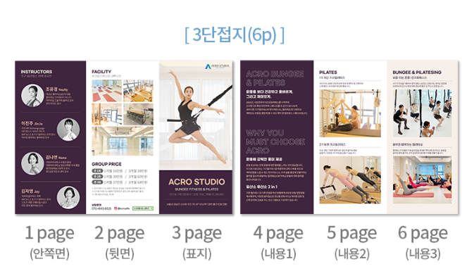
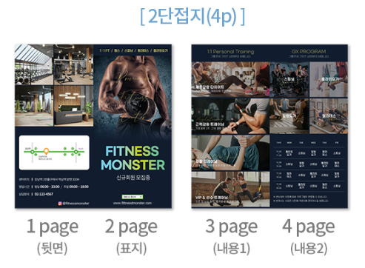
작업의뢰서 – 리플렛 (2단접지/4p, 3단접지/6p 중 택1)
※ 리플렛 상세 내용 작성 시 페이지 번호 참고이미지

Slide 11
작업의뢰서 – 리플렛 (2단접지/4p, 3단접지/6p 중 택1)
디자인 시안에 맞추어 홍보물에 들어 갈 상세 내용 작성 해 주세요 (2단 4p 의 경우 1,2,5,6 페이지만 작성해주세요 / 3단 6p 의 경우 모든 페이지 작성해주세요!)
1 page | 2 page | 3 page

Slide 12
작업의뢰서 – 리플렛 (2단접지/4p, 3단접지/6p 중 택1)
디자인 시안에 맞추어 홍보물에 들어 갈 상세 내용 작성 해 주세요 (2단 4p 의 경우 1,2,5,6 페이지만 작성해주세요 / 3단 6p 의 경우 모든 페이지 작성해주세요!)
4 page | 5 page | 6 page

Slide 13
작업의뢰서 – 리플렛 (2단접지/4p, 3단접지/6p 중 택1)
참고할 만한 이미지를 아래에 붙여 넣거나, 첨부파일로 함께 전달 해 주세요. (타 브랜드 홍보물 중 본인이 원하는 방향과 비슷한 디자인을 발견하셨다면 함께 첨부 해 주시면 원활한 작업이 가능합니다.)

Slide 14
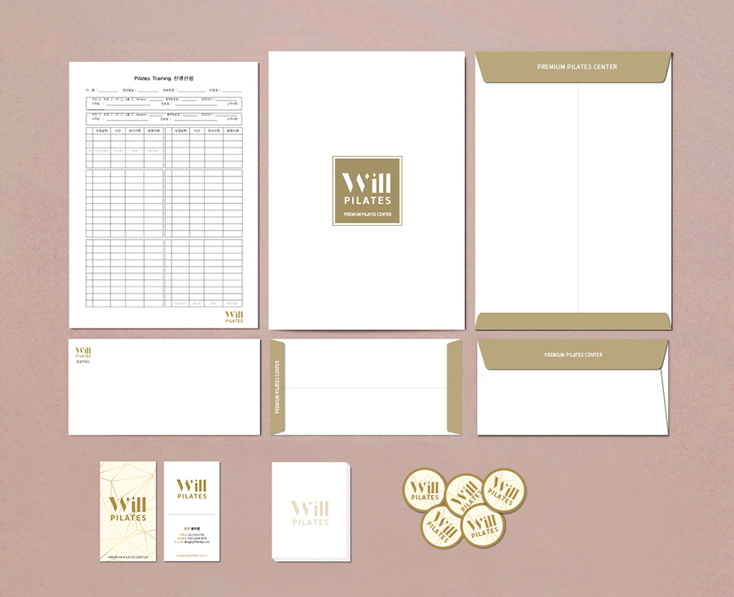
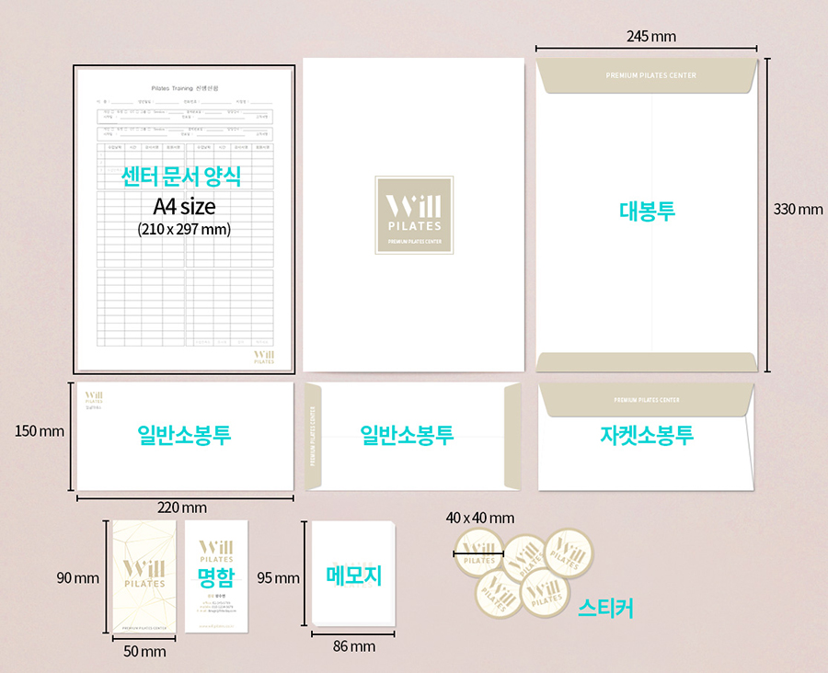
작업의뢰서 – 센터페이퍼 (대봉투, 소봉투, 메모지, 스티커)
디자인 항목 선택 (소봉투 2가지 유형 중 택 1)
대봉투 245 x 330 mm 일반소봉투 220 x 150 mm ( ) 자켓소봉투 220 x 150 mm ( ) 메모지 86 x 95 mm 스티커 40 x 40 mm
디자인물에 꼭 들어가야할 텍스트가 있다면 작성해주세요.

Slide 15
작업의뢰서 – 센터페이퍼 (대봉투, 소봉투, 메모지, 스티커)
디자인물에 꼭 들어가야할 텍스트를 작성해주세요.
참고할 만한 이미지를 아래에 붙여 넣거나, 첨부파일로 함께 전달 해 주세요. (타 브랜드 홍보물 중 본인이 원하는 방향과 비슷한 디자인을 발견하셨다면 함께 첨부 해 주시면 원활한 작업이 가능합니다.)

Slide 16
필요한 사진자료 및
참고 이미지를 함께 전달 해 주세요.
작업의뢰서와 아래 이메일로 전달 부탁드립니다.
help@fittoday.co.kr
카카오채널 채팅상담 : @핏투데이
상담가능시간
- 10:00 ~ 18:00
(12:30 ~ 14:00 점심시간)

